Slide 1


数据库引擎开发 第14周
2013-07-20
DATAGURU专业数据分析网站 王涛

Slide 2
法律声明
【声明】本视频和幻灯片为炼数成金网络课程的教学资料，所有资料只能在课程内使用，不得在课程以外范围散播，违者将可能被追究法律和经济责任。
课程详情访问炼数成金培训网站
http://edu.dataguru.cn
2013-07-20
DATAGURU专业数据分析网站 王涛

Slide 3
提纲
使用Java驱动例程
课程回顾
2013-07-20
DATAGURU专业数据分析网站 王涛

Slide 4
使用Java驱动插入数据
EmeralddbTest.java
RandomGUID.java
2013-07-20
DATAGURU专业数据分析网站 王涛

Slide 5
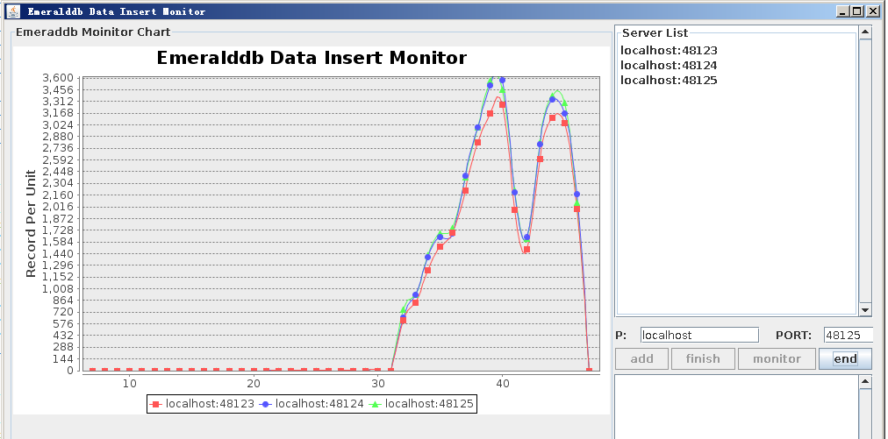
使用Java监控
EdbMonitor
2013-07-20
DATAGURU专业数据分析网站 王涛

Slide 6

课程回顾
第一课
编译环境搭建
重点
数据库发展史
Boost
Autotools
vim
2013-07-20
DATAGURU专业数据分析网站 王涛

Slide 7

课程回顾
第二课
网络
重点
网络发展历史
TCP网络编程基础
2013-07-20
DATAGURU专业数据分析网站 王涛

Slide 8

课程回顾
第三课
OSS基础
重点
锁
队列
IO
信号
2013-07-20
DATAGURU专业数据分析网站 王涛

Slide 9
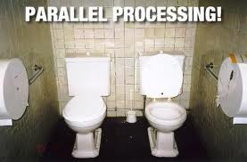
课程回顾
第四课
并行处理
重点
多线程
多进程
引擎调度单元
线程池
2013-07-20
DATAGURU专业数据分析网站 王涛

Slide 10
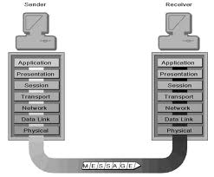
课程回顾
第五课
通讯协议
重点
通讯协议设计理念
UTF-8
2013-07-20
DATAGURU专业数据分析网站 王涛

Slide 11
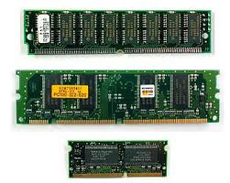
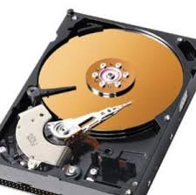
课程回顾
第六课
内存+磁盘
重点
内存
磁盘
文件系统
内存映射
2013-07-20
DATAGURU专业数据分析网站 王涛

Slide 12

课程回顾
第七课
数据存储模型
重点
存储模型设计与实现
2013-07-20
DATAGURU专业数据分析网站 王涛

Slide 13

课程回顾
第八课
数据操作
重点
增删查逻辑
Gdb调试
2013-07-20
DATAGURU专业数据分析网站 王涛

Slide 14
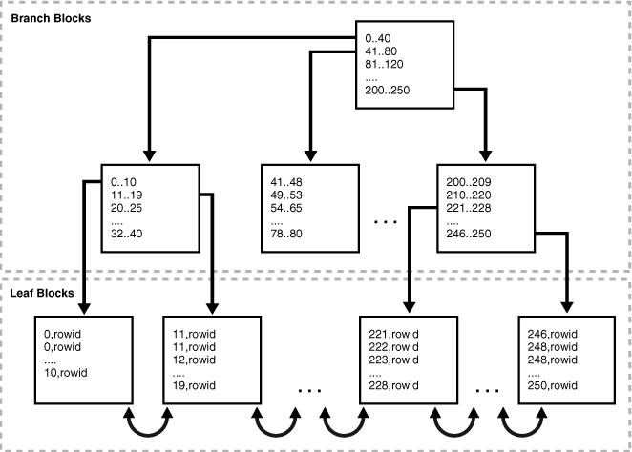
课程回顾
第九课
索引
重点
B树
R树
散列索引
2013-07-20
DATAGURU专业数据分析网站 王涛

Slide 15
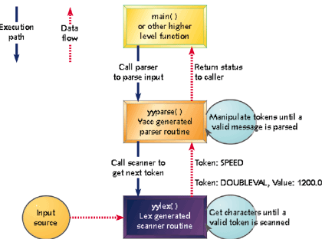
课程回顾
第十课
数据库原理介绍
重点
事务
锁
日志
SQL解析
关联
排序
2013-07-20
DATAGURU专业数据分析网站 王涛

Slide 16

课程回顾
第十一课
驱动
重点
ODBC/JDBC驱动
驱动实现
2013-07-20
DATAGURU专业数据分析网站 王涛

Slide 17
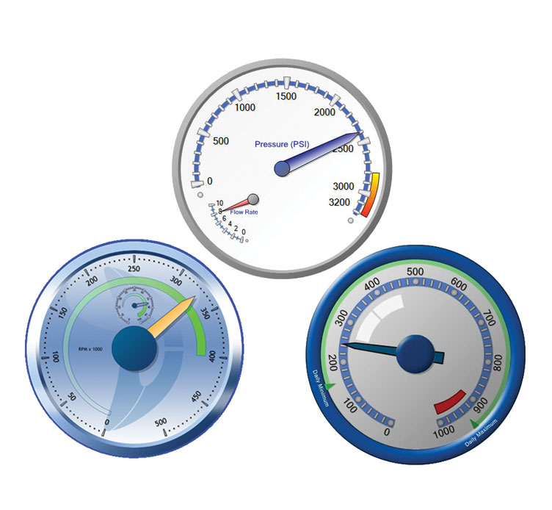
课程回顾
第十二课
监控
重点
监控
性能诊断
性能调优
2013-07-20
DATAGURU专业数据分析网站 王涛

Slide 18
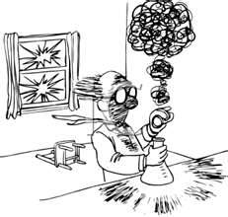
课程回顾
第十三课
测试
重点
自动化测试框架
2013-07-20
DATAGURU专业数据分析网站 王涛

Slide 19
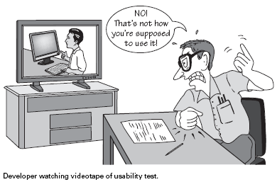
课程回顾
第十四课
使用
重点
通过Java驱动编写应用程序
连接和监控数据库
2013-07-20
DATAGURU专业数据分析网站 王涛

Slide 20
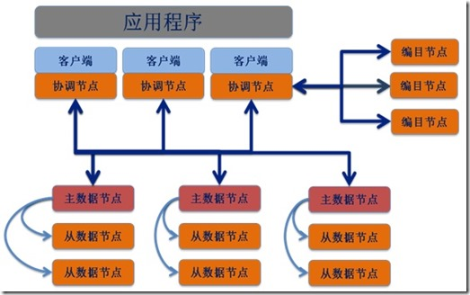
课程回顾
第十五课
SequoiaDB简介
重点
原理简介
使用方法介绍
2013-07-20
DATAGURU专业数据分析网站 王涛

Slide 21
炼数成金逆向收费式网络课程
Dataguru（炼数成金）是专业数据分析网站，提供教育，媒体，内容，社区，出版，数据分析业务等服务。我们的课程采用新兴的互联网教育形式，独创地发展了逆向收费式网络培训课程模式。既继承传统教育重学习氛围，重竞争压力的特点，同时又发挥互联网的威力打破时空限制，把天南地北志同道合的朋友组织在一起交流学习，使到原先孤立的学习个体组合成有组织的探索力量。并且把原先动辄成千上万的学习成本，直线下降至百元范围，造福大众。我们的目标是：低成本传播高价值知识，构架中国第一的网上知识流转阵地。
关于逆向收费式网络的详情，请看我们的培训网站 http://edu.dataguru.cn
2013-07-20
DATAGURU专业数据分析网站 王涛

Slide 22

2013-07-20
DATAGURU专业数据分析网站 王涛

